Slide 1
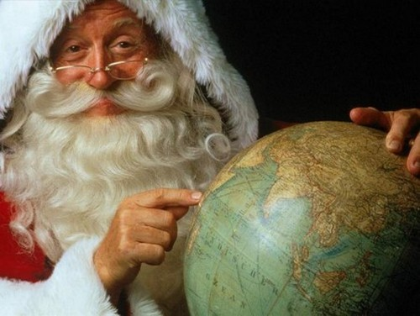
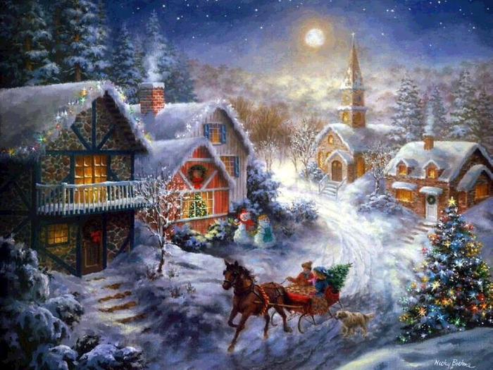
Муниципальное бюджетное общеобразовательное учреждение
Садовская средняя общеобразовательная школа филиал с.Лозовое
с.Лозовое Тамбовского района Амурской области
Где живет
Дед Мороз?
Классный час. 7 класс
Составила учитель русского языка и литературы
Ефимова Нина Васильевна

Slide 2
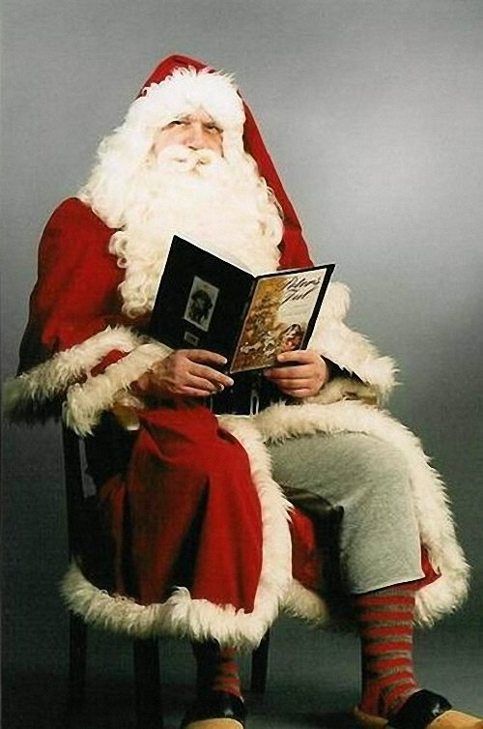
Главный герой рождественских и новогодних праздников Дании - конечно же, датский Дед Мороз. Датчане называют его Юлеманден или Юлетомтен, что в переводе обозначает рождественский человек. Живёт сказочный старик в Гренландии

Slide 3
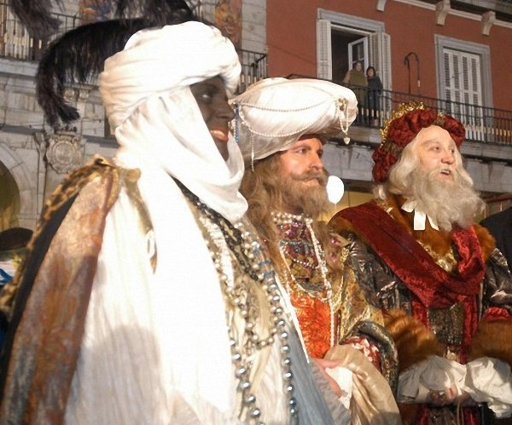
Празднование Нового года приходится на Кубе на самое знойное время. Вечером накануне встречи Нового года наступает пора карнавальных шествий, шумного веселья и фейерверков
Гаспар, Бальтасар и Мельчор
А вот Деда Мороза на Острове свободы, увы, не существует. Но персонажи, которые выполняют миссию Деда Мороза и разносят детям подарки, все же есть.

Slide 4
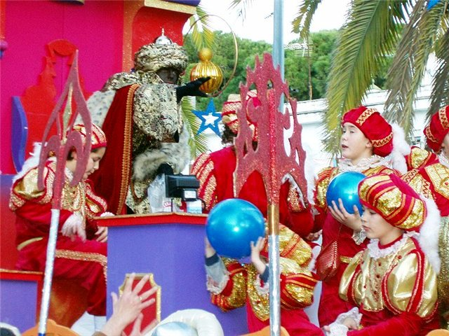
В Колумбии Новый год празднуют очень шумно и весело. Главные персонажи праздника – это Старый год и колумбийский Дед Мороз, которого зовут Папа Паскуале
31 декабря по улицам проходит парад кукол. Их прикрепляют к машинам, велосипедам или, посадив на кол, просто проносят над толпой. Куклам бросают дары и благодарят их за все хорошие события, случившиеся в старом году. Это как бы прощание со Старым годом,

Slide 5
Деда Мороза в Азербайджане зовут Шахта баба
(с ударением на втором слоге), буквальный перевод - "Морозный дедушка"

Slide 6
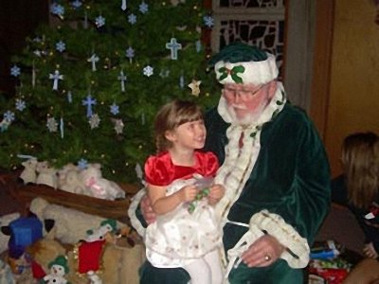
В Ирландии и Уэльсе на Рождество приходит с подарками дед Мороз, которого иногда называют Святым Николаем (San Nioclás), но чаще все-таки Дэди на Ноллайг, что дословно переводится, как «Отец декабря». Деди, как и его британский собрат, одет в зеленую шубу и меховую шапку с веточкой омелы на отвороте.

Slide 7
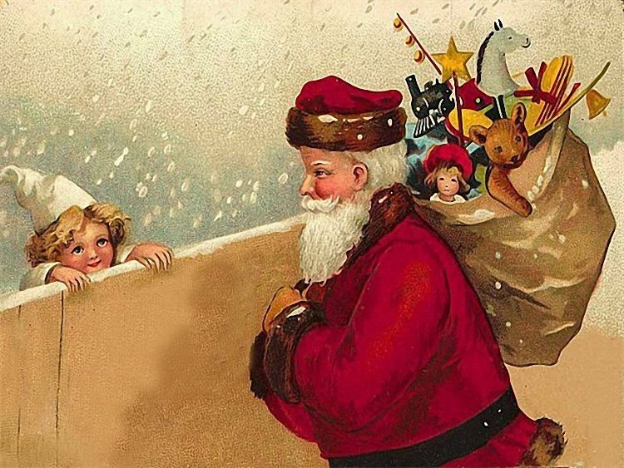
Святой Миколай
К полякам Дед Мороз под разными именами приходит трижды. Но при этом одет он нынче в костюм традиционного американского Санта Клауса,

Slide 8
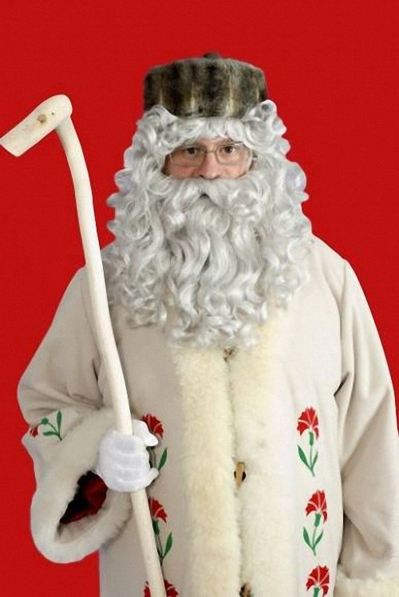
Словения, Сербия, Черногория, Босния и Герцеговина
В странах бывшей Югославии образ Дедека (Деда) Мраза был навеян образом новогоднего гостя родом из СССР.

Slide 9
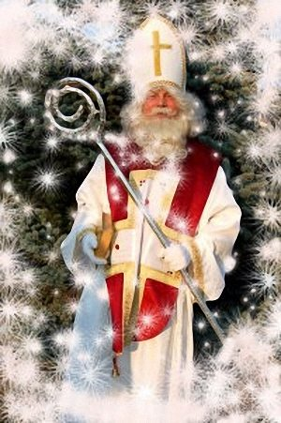
Святой Микулаш, добрый чешский дедушка, который дарит подарки ребятишкам в канун своих именин – дня святого Микулаша, который отмечается 5 декабря. Одет Микулаш в епископское одеяние красного или белого цвета.
Микулаш и Ежишек (Ježíšek) - Чехия и Словакия

Slide 10
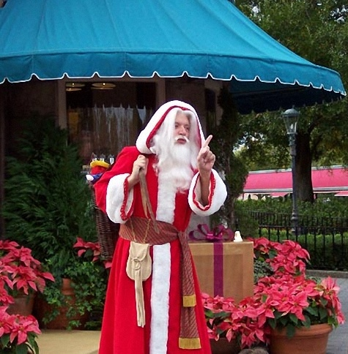
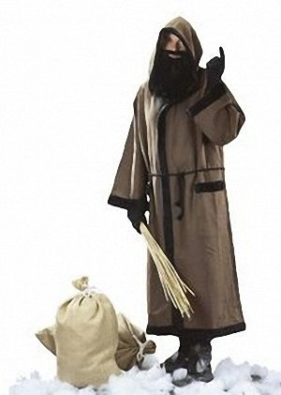
Во Франции Дед Мороз, которого зовут Пэр Ноэль, что дословно переводится, как «Отец Рождество», ходит со своим визави, которого зовут Шаланд

Slide 11
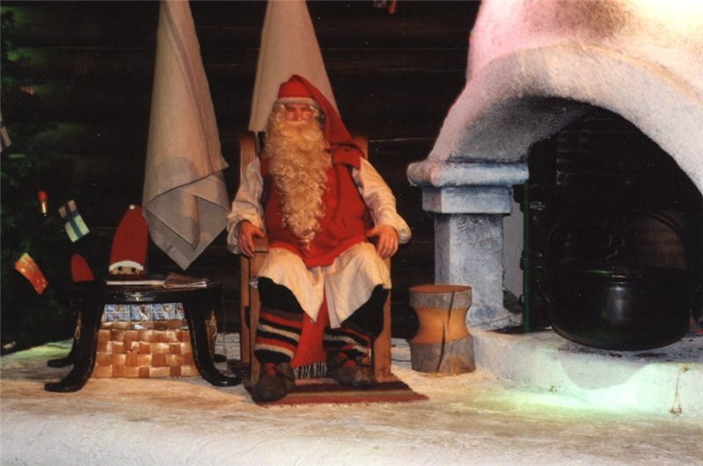
В Швеции, оказывается, два Деда Мороза, вернее, один настоящий дед – сутулый старик с шишковатым носом, которого зовут Юлтомтен, а второй – его помощник гном Юлниссаар

Slide 12
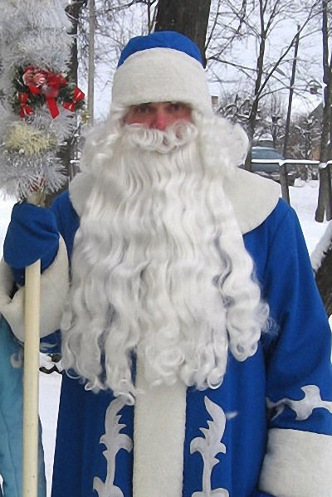
Латышского Деда Мороза еще называют - в Латвии — «Ziemassvētku vecītis». Он живет в местечке Зиемупе Лиепайского района. Разбирать письма ребят и готовить им подарки Салавецису помогают гномы
Салавецис

Slide 13
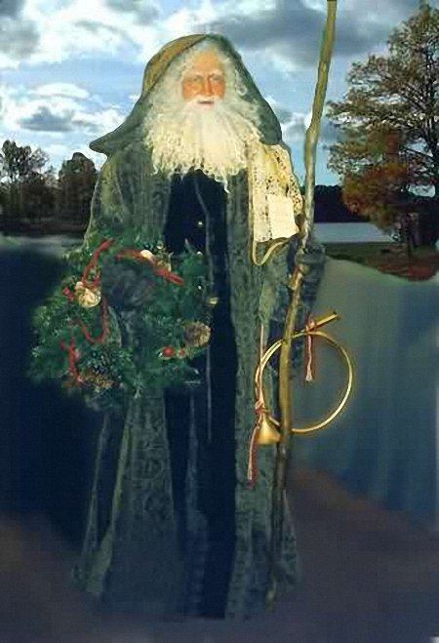
Сейчас Фазер Кристмас,
как и Санта Клаус носит красный костюм с белой опушкой, но в викторианские и тюдоровские времена он носил ярко-зеленый костюм. Этот персонаж символизировал дух хорошего настроения на Рождество, но его образ особо не связывался с раздачей подарков детям.

Slide 14
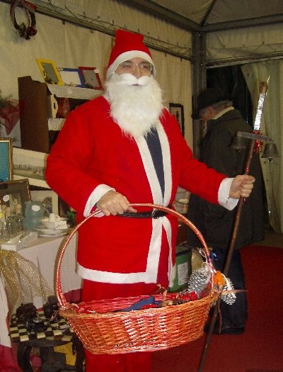
Имя итальянского брата Деда Мороза переводится дословно, как «Рождественский дед», приходит он к ребятишкам в канун Рождества и внешне похож на Санта Клауса. По легенде, которой верят дети, Бабо Натале летает на санях
Баббо Натале

Slide 15
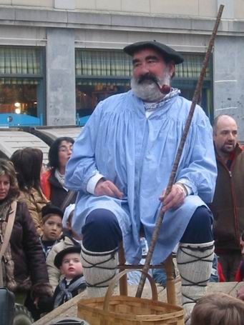
В Монголии Новый год – это еще и праздник пастухов и скотоводов. А поскольку Увлин Увгун (так зовут монгольского брата Деда Мороза) считается самым главным пастухом, то на праздник к детям он приходит в традиционной монгольской одежде скотовода.
Увлин Увгун

Slide 16
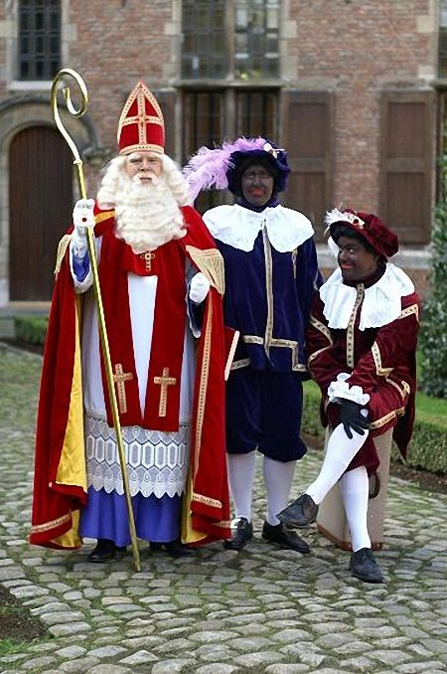
Прибывает Синтерклаас в Нидерланды именно к 5 декабря, поскольку в этот день все отмечают День святого Николая, который является прообразом голландского Деда Мороза.
У него много озорных помощников с черными лицами, всех их зовут «Чёрный Пит»

Slide 17
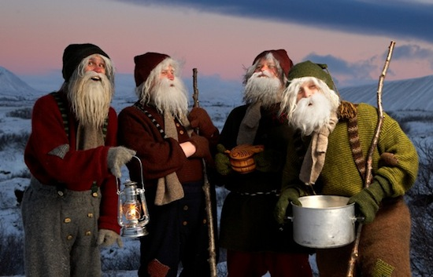
В Исландии нет одного Деда Мороза, вместо него в национальном фольклоре присутствуют тринадцать странного вида созданий, в основном напоминающих гномов.

Slide 18
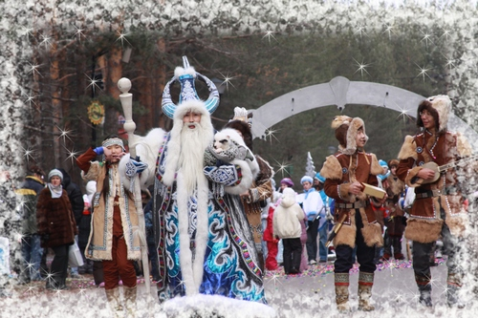
В Якутии (Республике Саха), где зимние морозы переваливают за -40С, живет Эхээ Дьыл. На шапке красуются два больших рога. Эти рога – символ огромного быка, который выходит в начале зимы из океана.

Slide 19
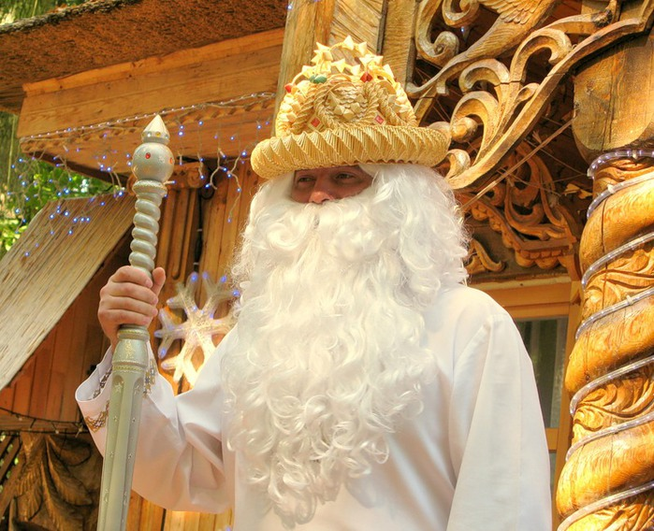
В Белоруссии дворец Мороза спрятан в Беловежской пущ

Slide 20
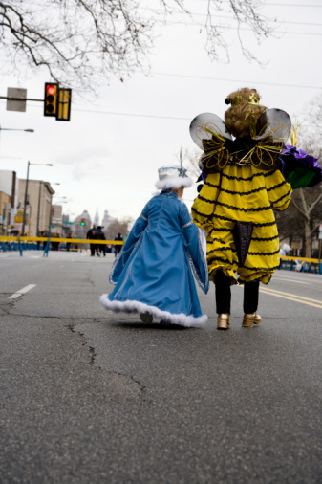
Самый экзотически выглядящий Дед Мороз обитает в Колумбии, Панаме, Эквадоре и Уругвае. В преддверии Нового года он разгуливает по улицам на ходулях, а зовут его папа Паскуале. Завидев чудо на длинных ногах, местные жители немедленно начинают свистеть, бросаться петардами, кричать и стрелять из ружей. Таким образом жители Латинской Америки пытаются прогнать папу Паскуале прочь, ведь местный Дед Мороз олицетворяет старый год, не желающий заканчиваться.

Slide 21
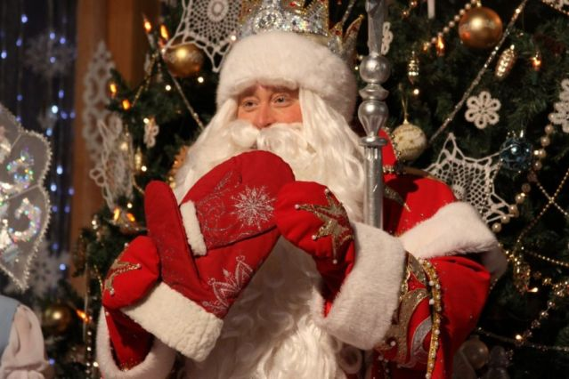
Когда появился Дед Мороз?
Считается, что официально Дед Мороз «появился» в 1840 г., когда писатель Владимир Одоевский, известный нам как автор «Городка в табакерке», издал сборник «Сказки дедушки Иринея».
Деда Мороза называли по-разному — Старичок-кулачок, Святочный старик, Рождественский Дед, Добрый Морозко, Мороз и даже Дядя Ёлкич с шишкой на носу.

Slide 22
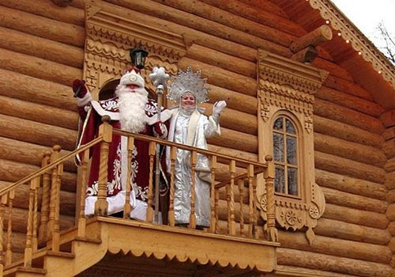
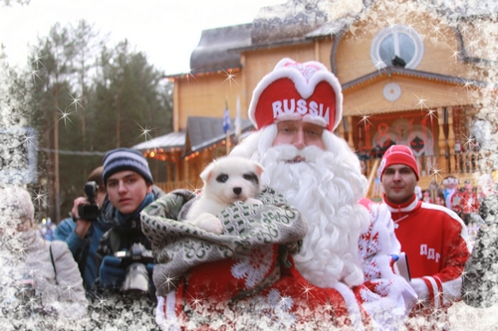
Как Дед Мороз отмечает свой день рождения?
В Великий Устюг съезжаются дети со всей страны, чтобы принять участие в праздничном хороводе со сказочными персонажами.

Slide 23
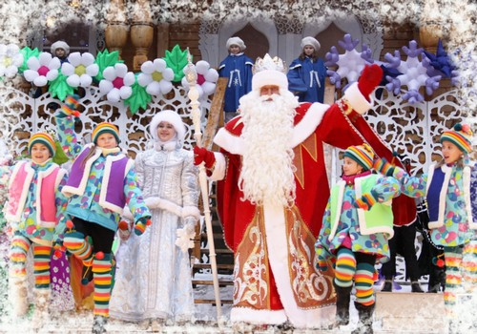
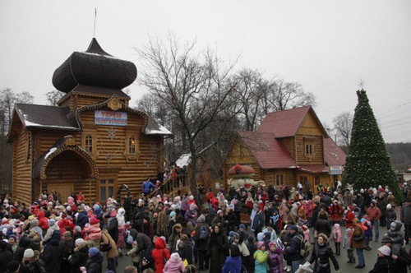
В Великом Устюге

Slide 24
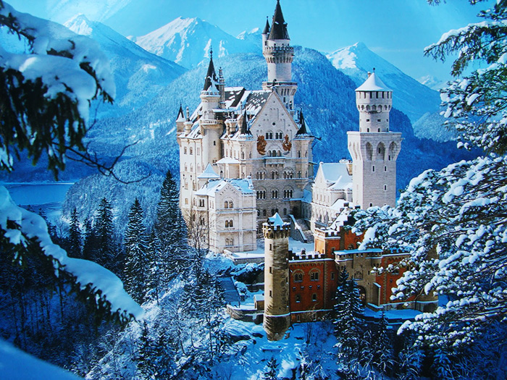
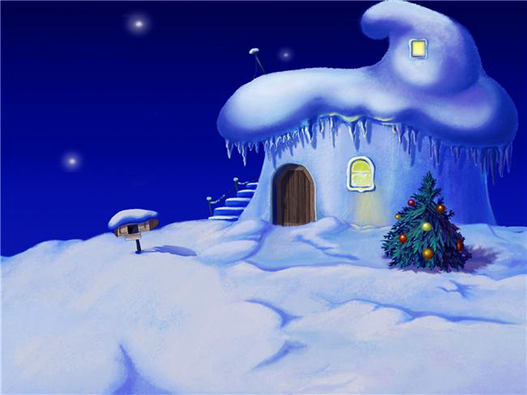
Дворец Деда Мороза и Снегурочки на Диком Дальнем Севере.
Ледяной домик Снеговика рядом с дворцом Деда Мороза и Снегурочки.

Slide 25
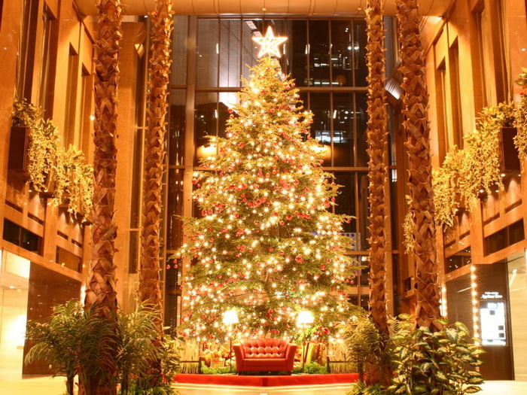
Зал с ёлкой во дворце Деда Мороза.

Slide 26
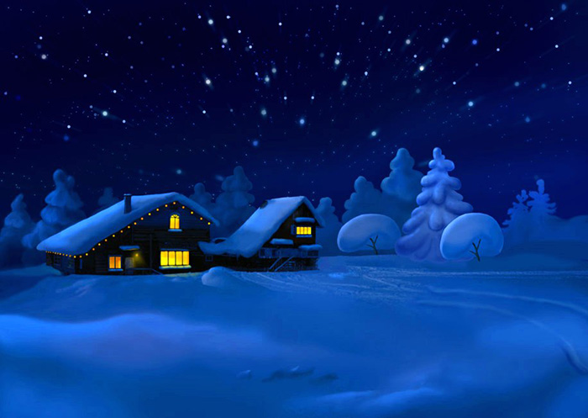
Плавучий дворец Деда Мороза на айсберге около Антарктиды
Дача Деда Мороза с пристройкой для Снегурочки.

Slide 27
Источники.
http://akak.ru/recipes/14795-kak-opredelit-natsionalnost-deda-moroza
http://www.aif.ru/dontknows/eternal/pochemu_den_rozhdeniya_deda_moroza_otmechayut_18_noyabrya

